Slide 1
LP 22 : Propriétés macroscopiques des corps ferromagnétiques.
Présenté par : Raphael Aeschlimann

Slide 2
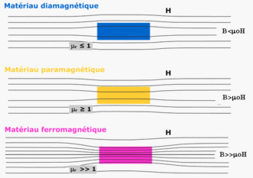
Oscilateur de van der pol

Slide 3
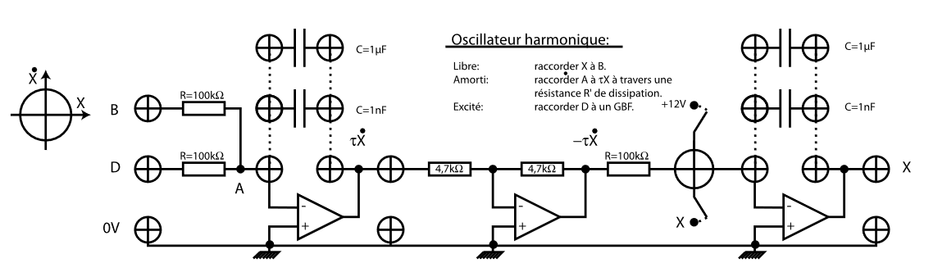
Oscilateur de van der pol
Sortie
Entrée
Derivateur
Inverseur
Derivateur

Slide 4




Oscilateur de van der pol
Sortie
Entrée
$${−τ}^{2}\ddot{X}$$
$$τ\dot{X}$$
$$−τ\dot{X}$$
$$X$$
Derivateur
Inverseur
Derivateur

Slide 5
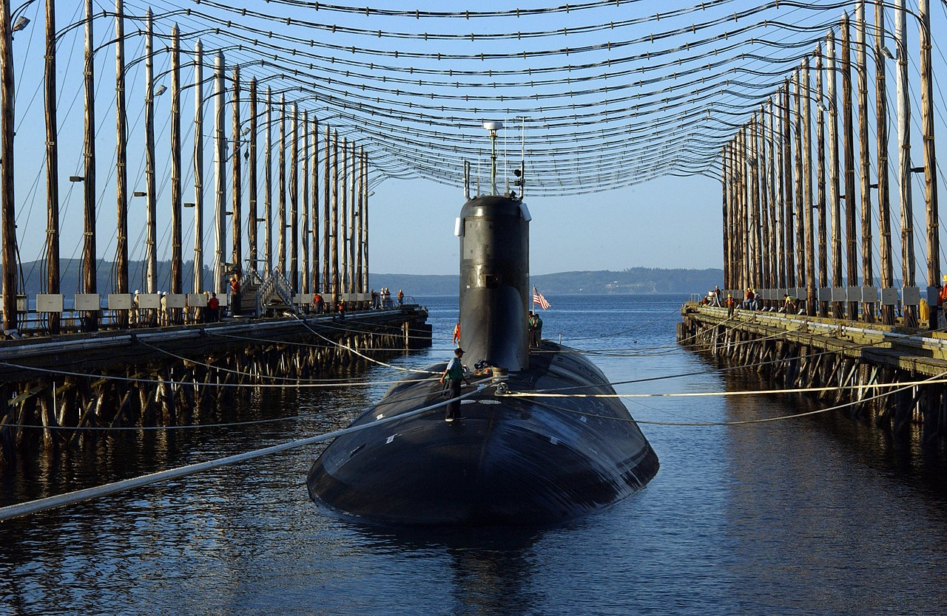
Demagnétisation

